Slide 1

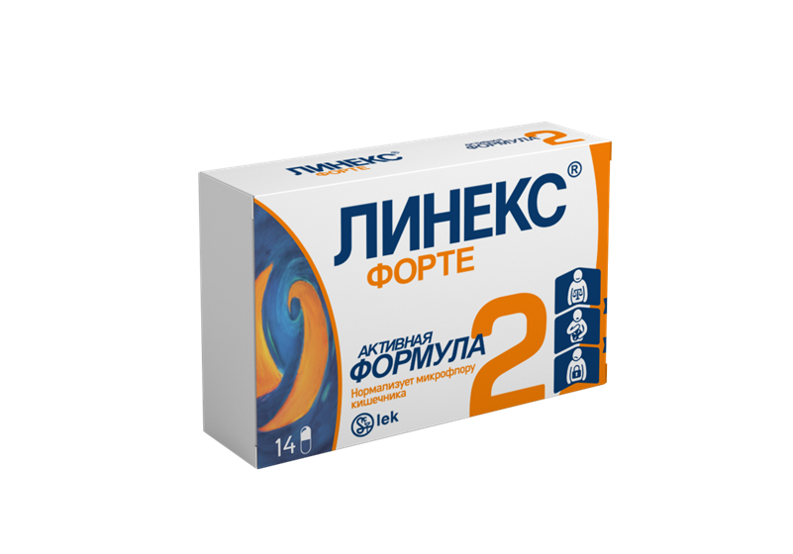
Новая концепция 1 слайда + новая упаковка
C антибиотиками Линекс Форте

Slide 2
Ishalın növləri
Virus mənşəli
Bakteriyal ishal/
Qida zəhərlənməsi
АƏI
Rotavirus
Şərti patogen flora
Clostridium difficile
Salmonella
Norovirus
Campylobacter
Astrovirus
Shigella
Adenovirus
Escherichia
Сlostridium
Staphylococcus
Streptococcus
ААД- антибиотик-ассоциированная диарея
В.М. Семенов, Инфекционные болезни, 2014, с 11-31, 419-423.

Slide 3

İshalın müalicəsini nədən başlamaq lazımdır?
Probiotiklər
Maye və elektrolit itkilərinin bərpası
Enterosorbentlər
Д.В. Усенко, "Острые кишечные инфекции у детей в практике педиатра:
возможности диагностики и терапии. Вопросы современной педиатрии.
2014; 13(3):12-20.

Slide 4


88,1% tez –tez xəstələnən uşaqlarda bağırsaq mikroflorasının pozulması aşkar edilib¹
Tez-tez KRİ
Biz tez-tez xəstələnməyə başlamışıq və tez-tez antibiotik istifadə edirik
İmmun sisteminin inkişafının pozulması
Tez-tez antibiotik kursları
Probiotik qəbulu bu həlqəni sındırır²
Bağırsaq mikroflorasının məhvi

Slide 5
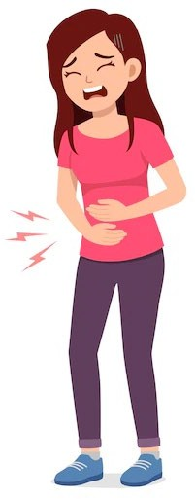


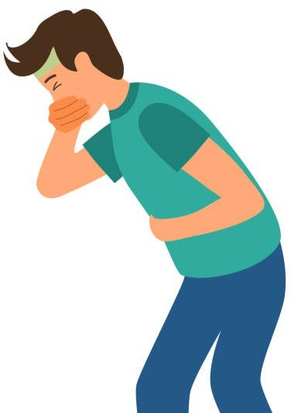
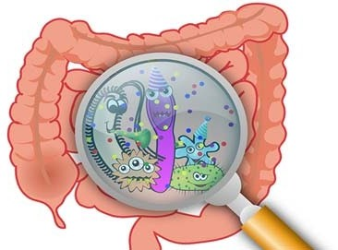
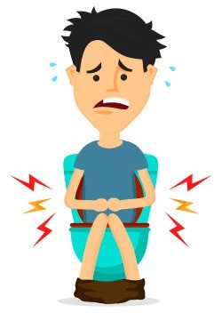
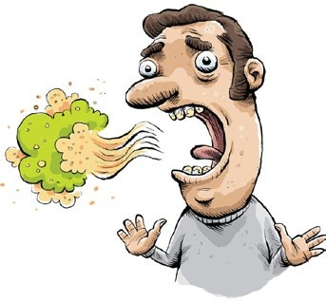
Bağırsaq disbiyozunun kliniki əlamətləri
qarın ağrısı
qəbizlik
meteorizm
ürəkbulanma
ishal
gəyirmə
Чаткан Р. Жизнь кишечника. Борьба за бактерии, 2015 г.

Slide 6


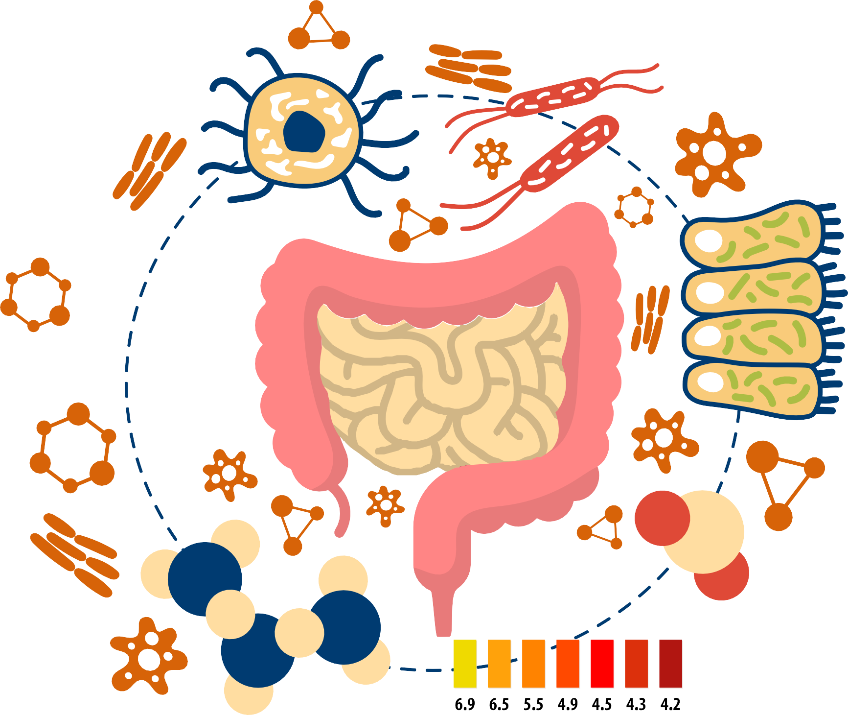

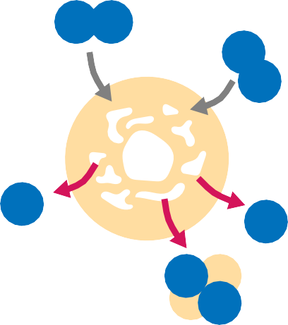
Bağırsaqlara daxil olduqdan sonra LINEX FORTE®-nin komponentləri normal bağırsaq mikroflorasının bütün funksiyalarını yerinə yetirir:
Normal mikrofloranın funksiyaları
Vit. D, Ca,Fe
sovrulmasında iştirak edir
Zülalların, yağların
və mürəkkəb karbohidratların
parçalanması
Fe
Ca
D
B1,B2,B3,
fol turşusu, PP, K, C
və E vit. sintezində iştirak
Süd turşunun sintezi və bağırsaq pH-nın azaldılması
B2
B1
K
E
Адаптировано из: Линекс® Форте, инструкция по медицинскому применению, приказ № N005358 от 09.12.2016 г., РК-ЛС-5№018524 от 09.12.2016 до бессрочно

Slide 7
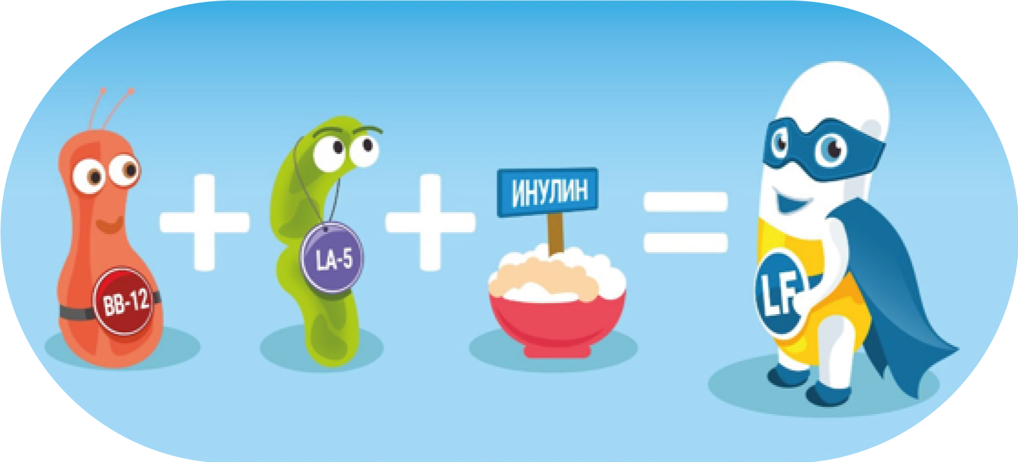
LINEX® FORTE tərkibindəki LA-5 və BB-12 bakteriyaları bir-birinin təsirini gücləndirir.
Laktobakteriyaların iştirakı ilə BB-12-nin yapışqanlığının 2 dəfədən çox artması
Probiotikin klinik təsirinin gücləndirilməsi
Андреева И.В., Стецюк О. Клин микробиол. антимикроб. химиотер. 2016, том 18, №2, с 116-124

Slide 8
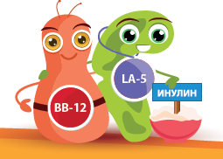
İnulin – ən effektiv prebiotiklərdən biridir¹
Bütün MBT boyunca faydalı bakteriyaların boyüməsini təmin edir¹
Endogen yağ turşusu sintez edərək:
Bağırsaq epiteliyinin funksiyasını bərpa edir
İltihabəleyhinə təsirə malikdir¹
Antikanserogen aktivliyə malikdir¹
Lipidlərin metabolizminə təsir edir, ateroskleroz inkişaf etmə riskini azaldır¹
Prebiotiklər normal mikrofloranın daha tez və davamlı bərpasına səbəb olur²
Копылова. «Возможности применения масляной кислоты и инулина в раннем восстановительном периоде после холецистэктомии». Лечащий врач, 02/2013.
Л.С. Круглова. Симптомокомплекс дисбиоза у больных атопическим дерматитом и методы его коррекции. Лечащий врач. 2012.

Slide 9







Линекс ® Форте tərkibi
Состав Линекс Форте
1+1 > 2
Lactobacillus acidophilus LA-5
Bifidobacterium animalis subs lactis BB-12
BB-12 və LA-5 bakteriyalarının öz “pasportu”,
təyin olunmuş fenotip və genotipi var^{1,2}
«Ümumtanınan təhlükəsizlik» statusu
FDA-GRAS və ADA(EMA)- QPS ^{3,4,5}
BB-12 ® və LA-5 ® dunyada №1 probiotik istehsalçısı olan Danimarkanın Chr. Hansen şirkətinə məxsusdur.
1. Probiotics and prebiotics. Practice Guideline World Gastroenterology Organization, 2011
2. Jungersen M, Wind A. et al. The Science behind the Probiotic Strain Bifidobacterium animalis subsp. lactis BB-12(®). Microorg. 2014;(2):92-110
3. GRAS (Generally Regarded As Safe — общепризнан как безопасный) в управлении по контролю качества пищевых продуктов и лекарственных препаратов ,
FDA (GRAS Notice No. GRN 000049, 2002)
4. EFSA Journal 2016; 14(7):4522. QPS (Qualified Presumption of Safety) – квалифицированная презумпция безопасности Европейского агентства
по безопасности продуктов питания
5. М. Бехтерева “Выбор пробиотика при инфекционной диарее у детей: Cуществет ли проблема ?”, Врач,09/ 2015

Slide 10
İstifadə qaydası
Körpələr 1-2 yaş | 1 kapsuldan gündə bir dəfə
Uşaqlar 2-12 yaş | 1 kapsuldan gündə 1-2 dəfə
12 yaşdan yuxarı uşaqlar | 1 kapsuldan gündə 1-3 dəfə
Линекс ® Форте 1 kapsuldan gündə bir dəfə
По 1 капсуле 3 раза в день
Tərkibində laktoza yoxdur!
Yaxşı nəticə üçün yeməklə birlikdə qəbul etmək tövsiyə olunur.
Antibiotik qəbul edərkən 3 saatlıq fasiləyə riayət edin!
Инструкция препарата ЛИНЕКС® ФОРТЕ

Slide 11



Линекс® Форте antibiotiklə
1
Antibiotik qəbulunun ilk günündən³
2
2 həftədən az olmayan müalicə kursu^{2,3}
3
Antibiotik qəbulundan 3 saat sonra¹
Инструкция по применению лекарственного препарата Линекс® Форте
В РКИ, изучавших эффективность применения BB-12 и LA-5 для профилактики ААД, длительность приема пробиотика была от 2-х недель: Chatterjee S. et al. JAPI 2013(61): 708-712; Bhalla A. J Clin Pharmacol 2011; 51 (9): 1327; Black F.T. et al. Scand. J. Infect. Dis. 1991; 23: 247-254.
Ушкалова Е.А. Линекс Форте в профилактике и лечении желудочно-кишечных заболеваний. Тер. Архив. 2015. №12. .

Slide 12
Normal bağırsaq mikroflorasının əsas təmsilçiləri – bifido- və laktobakteriyalardır
Uşaqların normal bağirsaq mikroflorasının tərkibi:
Mikroflora | Mikroorqanizmlərin sayı
Bifidobakteriyalar | 85-90%
Laktobasillər, enterokokklar, bağırsaq çöpü | 7-10%
Şərti patogen bakteriyalar | 1% aşağı
Файзуллина Р.А., Пикуза О.И., Закирова А.М. Дисбиотические нарушения кишечника у детей , принципы коррекции.
Методическое пособие. 2015

Slide 13
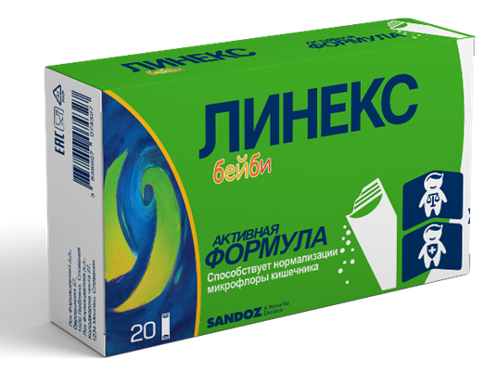

Doğulduğu gündən etibarən körpələr üçün xüsusi olaraq hazırlanmış probiotik
1. Körpələrdə köp, sancı zamanı Linex Baby 3-4 həftə.
2. Funksional qəbizlik zamanı Linex Baby 2-8 həftə.
3. Qıcıqlanmış bağırsaq sindromu zamanı Linex Baby 2-8 həftə.
4. İmmunitetə dəstək məqsədi ilə Linex Baby 3-6 ay müddətində qəbul olunur.
5.Vit D sovrulması –Vit D qəbulu müddətində

Slide 14
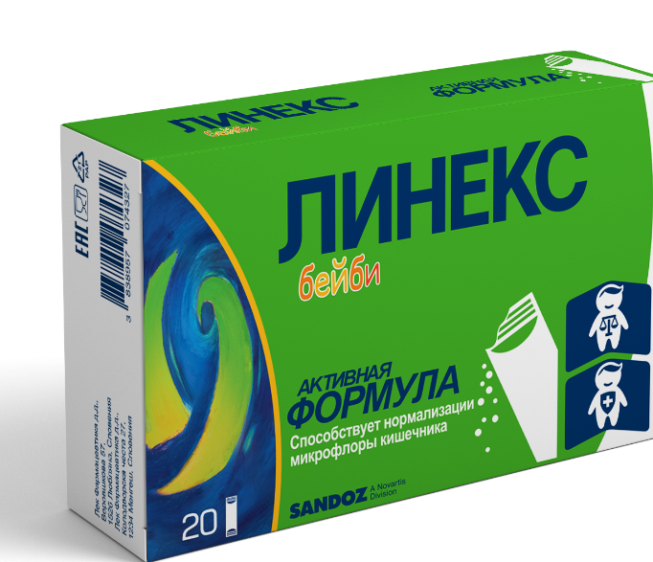

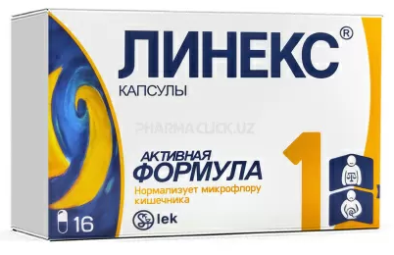
Линекс ®
Antibiotikin ilk günündən
Antibiotik qəbulu arasında 3 saat fasilə
11.62 AZN
13.74 AZN
8.78 AZN
1 yaşdan
Bifidobacterium animalis subsp. lactis (BB-12)
Lactobacillus acidophilus (species L.gasseri), Bifidobacterium infantis ,
Enterococcus faecium)
Bifidobacterium animalis subsp. lactis (BB-12)
По 1 капсуле 3 раза в день
Lactobacillus acidophilus LA-5
Информация для потребителя Линекс для детей® капли, Линекс для детей®, саше
Notes:
Верхнюю плашку оформить как в слайдах по линекс форте выше. В таблице убрать верхнюю синюю плашку. Посмотрите, может быть есть смысл сделать таблицу в другом цвете.

